Slide 1
Module 2 – La chimie

Slide 2
La chimie
Voici les connaissances dont il faut s’approprier tout au long du module:
décrire comment des idées et des modèles puisés dans l'histoire nous ont permis de mieux comprendre la nature de la matière
étudier l'évolution historique du modèle atomique
définir « élément » et reconnaître les symboles de certains éléments courants
expliquer la structure atomique d'un atome en fonction du nombre de protons, de neutrons et d'électrons, et expliquer comment ces particules déterminent le numéro et la masse atomiques

Slide 3
assembler ou dessiner les modèles atomiques de Bohr des dix-huit premiers éléments et les trier selon le nombre d'électrons dans la couche électronique externe
étudier le développement du tableau périodique comme moyen d'ordonner les éléments
explorer les propriétés des métaux, des non-métaux et des métalloïdes, et classer les éléments selon ces propriétés
lier la réactivité et la stabilité de diverses familles d'éléments à leur structure atomique
comparer les éléments aux composés
interpréter les formules chimiques d'éléments et de composés en fonction du nombre d'atomes de chaque élément

Slide 4
étudier des propriétés de substances et expliquer l'importance de connaître ces propriétés
distinguer les changements physiques des changements chimiques
mener des expériences afin de déterminer des indicateurs de réactions chimiques
étudier des phénomènes naturels et des technologies qui, dans la vie de tous les jours, donnent lieu à des changements chimiques

Slide 5
A. L’historique du modèle atomique
Concepts clés:
décrire comment des idées et des modèles puisés dans l'histoire nous ont permis de mieux comprendre la nature de la matière
étudier l'évolution historique du modèle atomique
Questions essentielles:
Comment la perception de la matière a-t-elle évoluée au cours des années?
Ligne de temps
Différents modèles expliqués en lasse.
Annexe 4 et 5

Slide 6
B. Les éléments Que sont les symboles chimiques de ces substances?
sel
mercure
gaz carbonique
sucre
azote
propane
eau
carbone
hydrogène
méthane
fluor
silicium
cuivre
fer
acide acétique
rouille
soufre
sable
méthanol
argent
fer
or
phosphate
ozone
diamant

Slide 7
B. Les éléments Trouvez la définition des mots suivants dans une contexte de la chimie
Élément
Proton
Neutron
Électron
Matière
Masse atomique
Réactivité
Période
Famille
Métal
Non-Métal
Métalloïde
Composé
Valence
Anion
Cation
Gaz inerte
Alcalin
Alcalino-terreux
Halogène
Chalcogène
Tableau périodique

Slide 8
B. Les éléments
Concepts clés:
définir « élément » et reconnaître les symboles de certains éléments courants
expliquer la structure atomique d'un atome en fonction du nombre de protons, de neutrons et d'électrons, et expliquer comment ces particules déterminent le numéro et la masse atomiques
assembler ou dessiner les modèles atomiques de Bohr des dix-huit premiers éléments et les trier selon le nombre d'électrons dans la couche électronique externe

Slide 9
B. Les éléments
Lire et comprendre annexe 7
Compléter annexe 8 (sauf pour rôle dans l’atome)

Slide 10
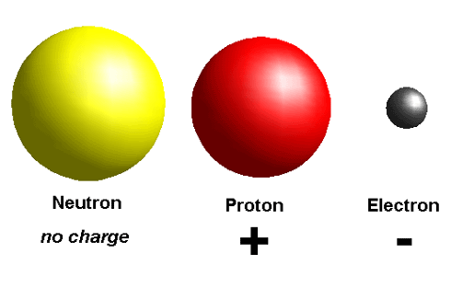
B. Les éléments
Le plus gros atome n'a qu'un diamètre de 0,0000005 mm.
Il est constitué de trois principales particules subatomiques
les protons
les neutrons
les électrons

Slide 11
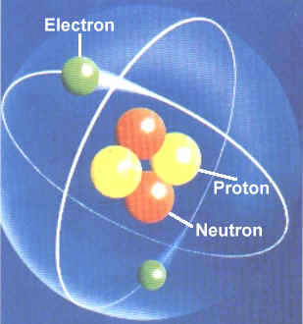
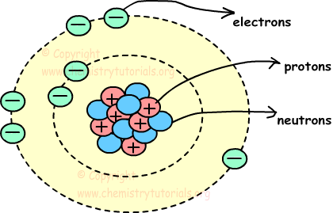
B. Les éléments
Le noyau, très dense, est au centre
renferme les protons et les neutrons.
Les électrons, très légers, sont en perpétuel mouvement dans un énorme « nuage » qui entoure le noyau.
(On parle aussi de « couches » ou d' « orbitales » en rapport avec la zone où se promènent les électrons.)

Slide 12
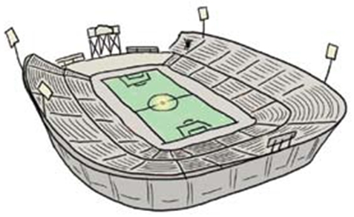
B. Les éléments
Si on représente l'atome en entier comme un champ de football
le noyau se trouve à être un petit pois au centre
les électrons de minuscules moustiques dans le champ
Le restant de l'atome n'est que du vide.

Slide 13
B. Les éléments
La charge
Les particules ayant une charge semblable se repoussent.
Les particules ayant une charge opposée s'attirent.
Les particules sans charge ou « neutres » ne subissent ni attraction ni répulsion.
Il existe deux sortes de charge
positive
négative
Dans l'atome, le proton a une charge positive
l’électron a une charge négative
le neutron n'a aucune charge.

Slide 14
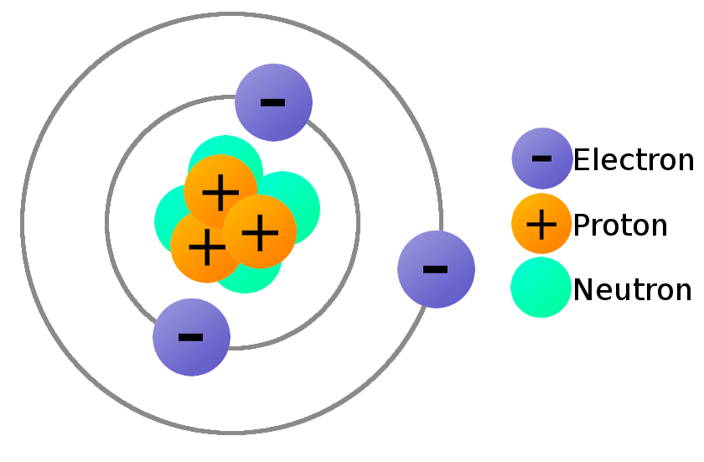
B. Les éléments
Le noyau est donc chargé +
Le ‘nuage’ est chargé –
La force électrique attire le nuage d’électrons au noyau
Mais pourquoi alors est-ce que les protons ne se repoussent pas?
Le noyau est tenu ensemble par l’intéraction forte, qui domine les forces électriques des protons qui repoussent sur eux-mêmes.

Slide 15
B. Les éléments
Que veulent dire les termes suivants? Comment peut-on déterminer chacun?
élément
symbole chimique
masse atomique
numéro atomique

Slide 16
B. Les éléments
élément
C’est le nom que l’on donne à un atome caractérisé par un nombre précis de protons
Ce nom se retrouve parfois sur le tableau périodique (dessous le symbole)
symbole chimique
C’est la lettre que l’on utilise pour se référer à l’élement
important au niveau de la nomenclature des composés chimique

Slide 17
B. Les éléments
masse atomique
C’est la masse d’un atome en unité de masse atomique
le nombre de protons + neutrons dans le noyau
aussi appelé masse molaire (la masse en grammes de 6,022x10²³ atomes de cet élément)
numéro atomique
Ça correspond à la position de l’élément dans le tableau périodique
correspond aussi au nombre de protons de l’élément
correspond aussi au nombre d’électrons de l’élément (mais pas toujours, les éléments changent souvent de nombre d’électrons)

Slide 18
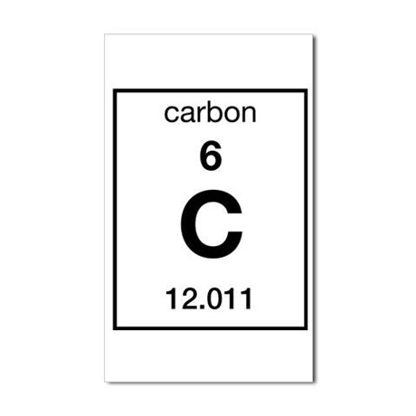
B. Les éléments
nom de l’élément
numéro atomique
symbole
mase atomique
nombre d’électrons = nombre de protons
protons + neutrons = masse atomique
et
masse atomique – protons = neutrons

Slide 19
B. Les éléments
Quelles particules subatomiques permettent d'identifier l'atome?
Un des rôles des protons est de préciser la nature même de l'atome.
Quelles particules représentent l'essentiel de la masse de l'atome?
Un des rôles des protons et des neutrons est de conférer de la masse à l'atome.

Slide 20
B. Les éléments
S'il est vrai que les protons se repoussent entre eux, comment se fait-il qu'ils puissent être si tassés ensemble dans le noyau?
Le rôle primordial des neutrons est d'exercer une puissante force nucléaire qui réunit les protons malgré leur répulsion mutuelle. Dans un atome d'hydrogène, un neutron n'est pas nécessaire. Dans certains gros atomes, il faut un nombre de neutrons supérieur au nombre de protons sinon l'atome risque de se désintégrer ou d'éclater, d'où l'origine de l'énergie nucléaire.)

Slide 21
B. Les éléments
Les électrons sont si énergétiques. Pourquoi ne s'échappent-ils pas de l'atome?
Les protons jouent un rôle d'attraction par rapport aux électrons, un peu comme le Soleil par rapport aux planètes qui autrement s'échapperaient du système solaire.
Quelles particules subatomiques vont sans doute interagir le plus avec d'autres atomes?
Les électrons jouent un rôle critique dans la réactivité chimique de l'atome car ce sont effectivement eux qui sont « négociés » ou « échangés » entre atomes. D'ailleurs, le courant électrique est un flux d'électrons.

Slide 22
B. Les éléments
Le modèle de Bohr-Rutherford:
modèle qui explicite la composition du noyau
On précise combien de protons sont dans le noyau
On précise combien de neutrons sont dans le noyau
Ex: Béryllium aura un noyau comme tel: 4 p⁺ et 5 n⁰

Slide 23
B. Les éléments
Le modèle Bohr-Rutherford:
modèle qui explicite l’organisation des électrons dans les couches précises
Couche 1: max de 2 électrons
Couche 2: max de 8 électrons
Couche 3: max de 8 électrons
Couche 4: max de 18 électrons
NB: les électrons vont toujours se placer dans la couche la plus proche du noyau jusqu’à ce qu’elle soit pleine.

Slide 24
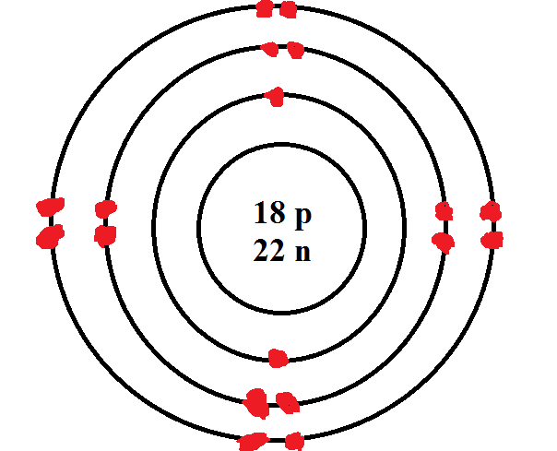
B. Les éléments
Le modèle Bohr Rutherford:
de quel élément s’agit-il?

Slide 25
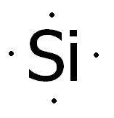
B. Les éléments
Le diagramme de Lewis:
très semblable au modèle de Bohr
On ne décrit pas le contenu du noyau
Au lieu on n’écrit que le symbole de l’élément dans le centre
On n’inclue que la couche de valence dans le diagramme
La couche de valence est la dernière couche
Ou, la couche la plus loin du noyau qui contient au moins un électron

Slide 26
B. Les éléments
TÂCHE!
Dessinez le modèle de Bohr de l’élément que je vous assigne
De l’autre côté, dessinez le diagramme de Lewis du même élément
Afficher votre feuille au tableau ou babillard dans la position de l’élément dans le tableau périodique. (commencer avec le diagramme de côté Bohr)
Que pouvez vous constater?
Tournez votre feuille de l’autre côté. Que pouvez vous constater?

Slide 27
C. Le tableau périodique
Concepts clés:
étudier le développement du tableau périodique comme moyen d'ordonner les éléments
lier la réactivité et la stabilité de diverses familles d'éléments à leur structure atomique

Slide 28
C. Le tableau périodique
En examinant les modèles Bohr et Lewis des éléments, quelles régularités ou tendances apercevez-vous?
Famille?
Période?
Masse atomique?
Nombre de protons?
Nombre de neutrons?
Nombre d’électrons?
Nombre d’électrons de valence?
Propriétés? États?

Slide 29
C. Le tableau périodique
Allons plus loin …
on dit que les gaz rares, sont des gaz inertes…
c-à-d ils ne réagissent pas.
si on ne réagit pas, on est stable!
Comment le calcium peut il devenir stable?
le potassium?
le chlore?
le bore?
l’oxygène?
Quelle configuration électronique auraient-ils? (ils ressembleraient à qui?

Slide 30
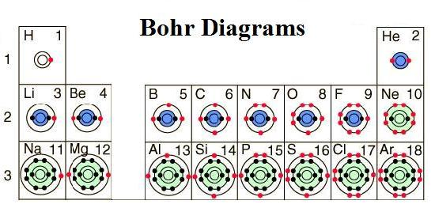
C. Le tableau périodique
Généralement, la réactivité des éléments dépend de comment facile il serait de devenir stable.
Le plus facile qu’il est pour devenir stable, le plus réactif l’élément
Quel est le groupe métal le plus réactif?
Chez les non-métaux?

Slide 31
C. Le tableau périodique
Un autre concept important à la réactivité est comment elle varie en fonction du rayon atomique
le rayon atomique est la grandeur de l’atome (son rayon)
c’est le même que le rayon d’un cercle.
Lorsque le nombre de couches augmente, le rayon augments.
Donc, le rayon augmente à chaque période

Slide 32
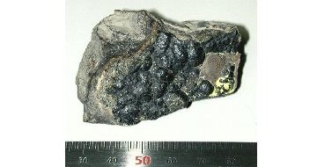
C. Le tableau périodique
Le plus loin du centre qu’est l’électron de valence, le plus facile que c’est à le voler, et, le plus réactif que l’élément devient.
Quel est l’élément le plus réactif dans la famille des Alcalins?
vidéo: https://www.youtube.com/watch?v=uixxJtJPVXk

Slide 33
C. Le tableau périodique
Chez les non-métaux, les thèmes sont le même:
Le plus facile qu’il est à devenir stable, le plus réactif le non-métal
Quelle famille de non-métal est le plus proche à devenir stable?
Quelle famille de non-métal est le plus réactif?
Au contraire des métaux, les non-métaux doivent voler des électrons afin de se stabiliser.
Ainsi, la réactivité diminue avec un rayon atomique croissant

Slide 34
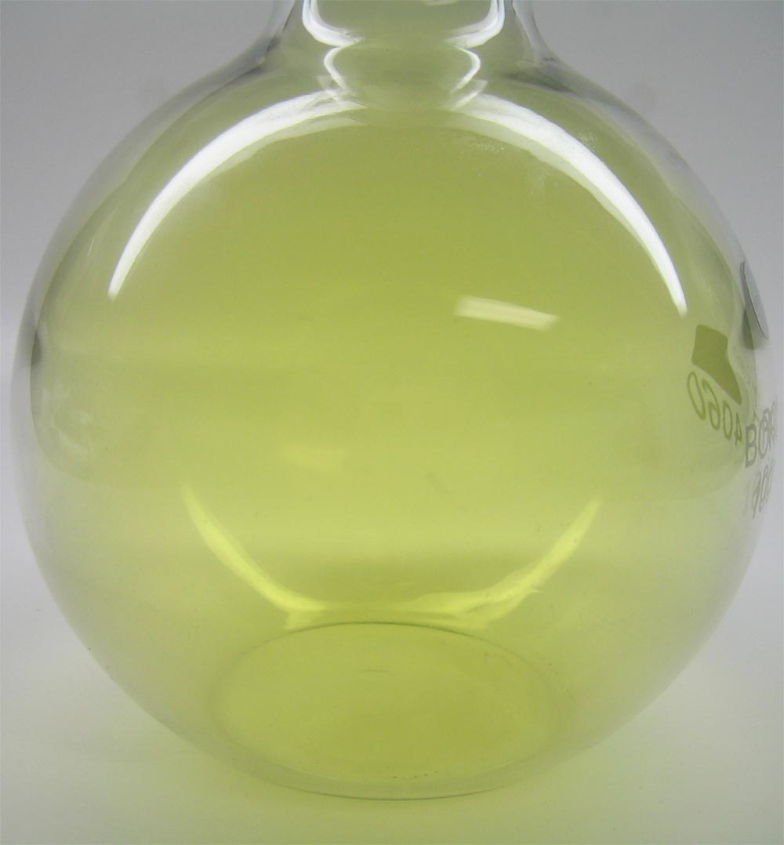
C. Le tableau périodique
On peut nommer cette force de vouloir voler des électrons électronégativité.
Quel élément pensez-vous a la plus haute électronégativité?
vidéo: https://www.youtube.com/watch?v=u2ogMUDBaf4

Slide 35
C. Le tableau périodique
Allons plus loin…
On sait que le rayon atomique augmente avec le nombre de périodes…
mais comment pensez-vous qu’il varie en fonction du numéro atomique (c-a-d de gauche à droite dans une période)?

Slide 36
C. Le tableau périodique
À chaque fois qu’on ajoute un proton chargé + au noyau, la masse augmente et la force nucléaire augmente aussi.
La force nucléaire attire davantage les électrons au noyau.
Ainsi… le rayon diminue de gauche à droite.

Slide 37
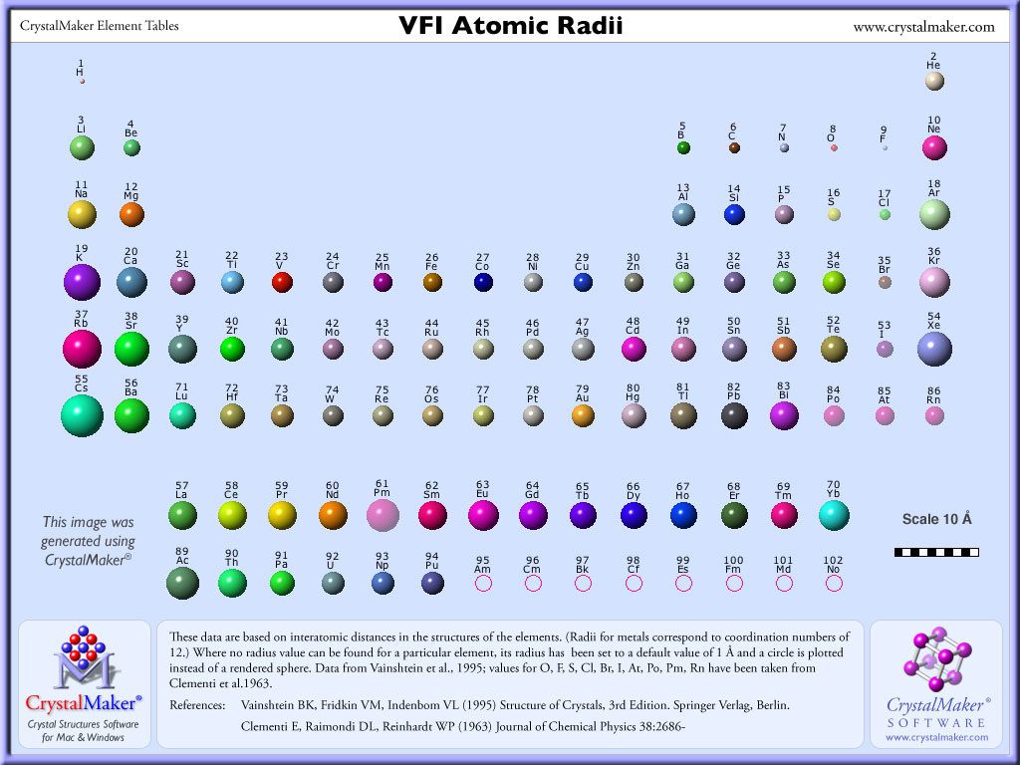

Slide 38
D. Les composés
comparer les éléments aux composés
interpréter les formules chimiques d'éléments et de composés en fonction du nombre d'atomes de chaque élément

Slide 39
D. Les composés
Des composés suivants, lesquels sont des éléments?
Or
Argent
Bronze
Oxygène
Eau
acide chlorhydrique
NaCL
Titane
Dioxyde de carbone

Slide 40
D. Les composés
Que sont ceux qui ne sont pas des éléments?
bronze
acide chlorhydrique
dioxyde de carbone
NaCl

Slide 41
D. Les composés
Activité!
dessiner la structure Lewis des éléments suivants et essayer de les combien afin de former des composés stables! Indice… tu peux utiliser jusqu’à trois atomes d’un élément…
Li et F
Na et Cl
H et O
C et O
K et O
Combien d’atomes de chaque devais-tu ajouter pour créer un composé stable?

Slide 42
D. Les composés
LiF, NaCl, H₂O, CO₂, KBr, sont tous des composés stables formés entre deux éléments.
Pouvez vous nommer autres composés?
Voyons si je peux vous montrer leur structure chimique.
ADN
Testostérone
buckminsterfullorene
ibuprophène
Nylon
phénobarbitol

Slide 43
D. Les composés
Les composés:
substances chimiques composées de deux éléments ou plus.
généralement, l’on peut nommer deux sortes de composés.
composés moléculaires
composés ioniques

Slide 44
D. Les composés
Composés moléculaires:
formés entre deux non-métaux
formé par des liaisons co-valentes
ex: CO₂ et H₂O
Composés ioniques
formés entre un non-métal et un métal
formé par des liaisons ioniques
ex: NaCl, MgO, CaCl₂

Slide 45
E. Les propriétés
explorer les propriétés des métaux, des non-métaux et des métalloïdes, et classer les éléments selon ces propriétés

Slide 46
E. Les propriétés
Les propriétés des métaux, non-métaux et métalloïdes:
lire p. Omnisciences 9
Résumer les propriétés et donner des exemples.
À l’aide du tableau périodique, colorez les différents éléments métaux, non-métaux et métalloïdes
Décrivez les propriétés de ceux-ci dans la légende

Slide 47
E. Les propriétés
Les métaux:
dur
malléable
de bons conducteurs
luisant (brillant)
ex: Or, Argent, Cuivre, Uranium, Fer

Slide 48
E. Les propriétés
non-métaux:
mauvais conducteurs de chaleur et électricité
non-malléable
ex: carbone, hydrogène

Slide 49
E. Les propriétés
métalloïdes:
semi-conducteurs
certaines propriétés des métaux et certains des non-métaux
ex: Bore et Silicium

Slide 50
Concepts clés:
étudier des propriétés de substances et expliquer l'importance de connaître ces propriétés
distinguer les changements physiques des changements chimiques
mener des expériences afin de déterminer des indicateurs de réactions chimiques
étudier des phénomènes naturels et des technologies qui, dans la vie de tous les jours, donnent lieu à des changements chimiques

Slide 51
E. Les propriétés
Les propriétés des substances
les substances comprennent tous des propriétés particulières
C’est critique que l’on connaissent ces propriétés avant de les manipuler.
Les propriétés sont souvent:
physiques
chimiques

Slide 52
E. Les propriétés
Physiques:
Les propriétés qui peuvent être observées sans que l’on change la substance.
masse, volume, densité, couleur, apparence, capacité calorifique, point d’ébullition, point de congélation, etc.

Slide 53
E. Les propriétés
Chimiques:
ce sont les caractéristiques qui peuvent être observées lorsque l’on transforme une substance.
Certaines substances sont inflammable
Certaines substances réagissent violemment avec autres substances
Certaines substances réagissent avec l’air
Certaines substances dégagent des flammes d’une certaine couleur lorsqu’ils brulent
Le glucose réagit avec la levure pour former de l’alcool.
Il n’y a pas une liste de propriétés définie…

Slide 54
E. Les propriétés
Dans le laboratoire il est important de bien connaître les propriétés des substances utilisées.
Ces informations sont explicitées à l’aide de fiches signalétiques (MSDS)
Il y a aussi des affiches sur les contenants des produits eux-mêmes.

Slide 55
E. Les propriétés
Gaz comprimés
matières inflammables et combustibles
matières comburantes
matières toxiques (immédiates)
matières toxiques
matières bio-dangereuses
matières corrosives
matières dangereusement réactives

Slide 56
E. Les propriétés
Étudiez les fiches signalétiques suivantes en groupe.
Formulez 10 questions d’après votre fiche.
Échangez de fiches avec un autre groupe.
Répondez aux questions des autres fiches
Continuer le cycle.

Slide 57
E. Les propriétés
Quels informations se retrouvent sur la fiche signalétique?
Est-il important de consulter telles fiches avant l’utilisation de substances?
Pourquoi?
Soulevez les dangers de chaque composé chimique étudié.

Slide 58
F. Changements physiques
Les changements physiques ne modifient ni la nature ni les propriétés caractéristiques de la matière. Les propriétés de la matière sont les mêmes avant et après le changement.
ex:
déchirer une feuille en deux
L’eau qui passe de l’état liquide à gazeux
La dissolution du sucre dans l’eau

Slide 59
F. Changements chimiques
Les changements chimiques modifient la nature et les propriétés caractéristiques de la matière. De nouvelles substances sont donc formées suite à la réaction.
On dit qu’une substance pure a subit un changement chimique si elle s’est transformée en une ou plusieurs substances pures nouvelles
Celles-ci n’ont pas les mêmes propriétés que la substance de départ
Les propriétés caractéristiques des substances disparaissent et les produits formés ont de nouvelles propriétés.

Slide 60
F. Changements chimiques
Pouvez vous nommer quelques exemples de réactions ou changements physiques?
déchire une feuille en deux
la dissolution du sucre dans l’eau
la fonte de la neige en eau

Slide 61
F. Changements chimiques
Quelques exemples de changements chimiques:
Une chandelle qui brûle
La respiration cellulaire
photosynthèse
un feu
feu d’artifice
L’électrolyse de l’eau
Dans ces exemples, des composés changent de composition chimique et forment des nouveaux composés
DONC c’est un changement chimique

Slide 62
F. Les changements chimiques
Les changements chimiques peuvent être identifiés par:
changement de couleur
production de chaleur
formation d’un précipité
production de lumière
production d’un gaz
chacun des indicateurs ont étés démontrés lors des démonstrations en laboratoire. Essayez de penser à quelles expériences ont créés quels indicateurs…

